Slide 1
Koulutuksen vuosisuunnittelu
Henkilöt, tehtävät, tehtävätyypit

Slide 2
Tavoitteet
Ehdotus koulutuksen suunnittelun prosessista ja toimintatavoista Metropoliassa kalenterivuoden 2015 vuosisuunnittelussa
Eri toimijoiden on sovittava toimintatavat
Tehtävätyyppien täsmennys

Slide 3
Tavoite- ja kehityskeskustelut
Marjaana Koivula
Notes:
Tavoite- ja kehityskeskustelujen yhteys vuosisuunnitteluun

Slide 4
Raportointi ja tilastointi – sisäinen ja viranomaisraportointi
Jukka Jonninen
Notes:
Tavoite- ja kehityskeskustelujen yhteys vuosisuunnitteluun

Slide 5
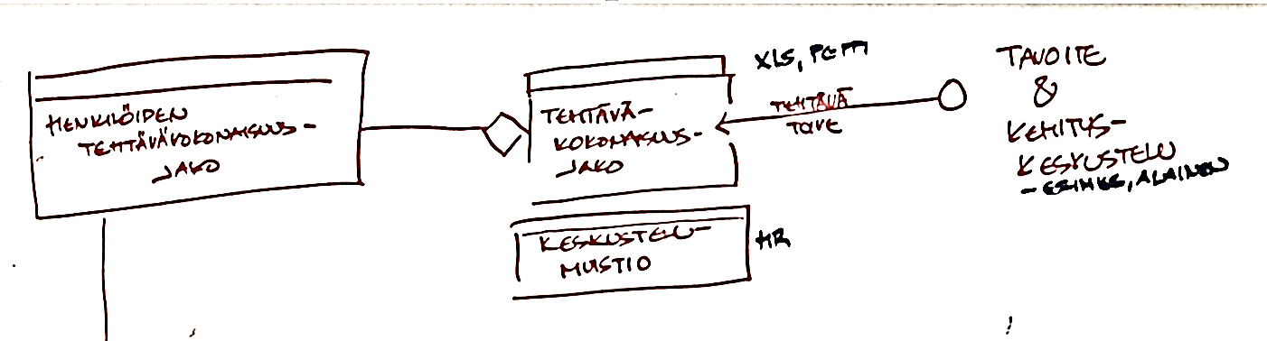
Tavoite- ja kehityskeskustelusta vuosisuunnitteluun
Tavoite- ja kehityskeskustelun tuloksena syntyvät keskustelumuistio ja tehtäväkokonaisuusjako

Slide 6
Tavoite- ja kehityskeskustelusta vuosisuunnitteluun
Tavoite- ja kehityskeskustelun tuloksena syntyvät keskustelumuistio ja tehtäväkokonaisuusjako
  Alainen tallentaa keskustelumuistion
  Esimies tallentaa tehtäväkokonaisuusjaon

Slide 7
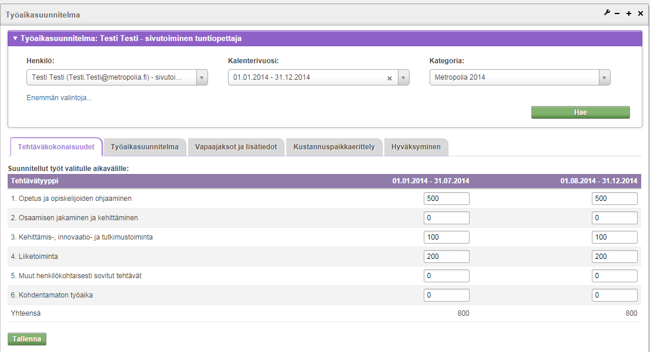
Tallennus
  Suosittelemme tallentamaan tehtävä-kokonaisuusjaon
  Peppiin
    henkilön töiden tehtävä-kokonaisuudet ja
  Exceliin
    yksikön töiden tehtäväkokonaisuudet

Slide 8
Koulutuksen vuosittaiseen suunnitteluun siirtyminen

Slide 9
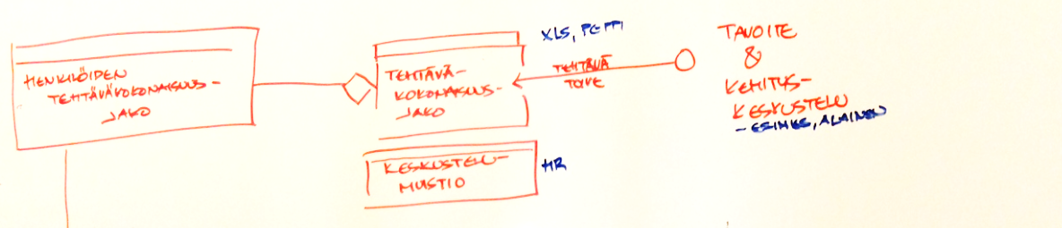
Yksikön tehtäväkokonaisuusjako
Henkilöiden tehtäväkokonaisuusjaosta muodostuu yksikön tehtäväkokonaisuusjako

Slide 10
Yksikön tehtäväkokonaisuusjako
Henkilöiden tehtäväkokonaisuusjaosta muodostuu yksikön tehtäväkokonaisuusjako
Yksikön henkilöresurssien suunniteltu kohdennus tehtäväkokonaisuuksiin
    Opetus,
    hallinto,
    liiketoiminta,
    KIT,
    esimiestyö,
    kouluttautuminen.

Slide 11
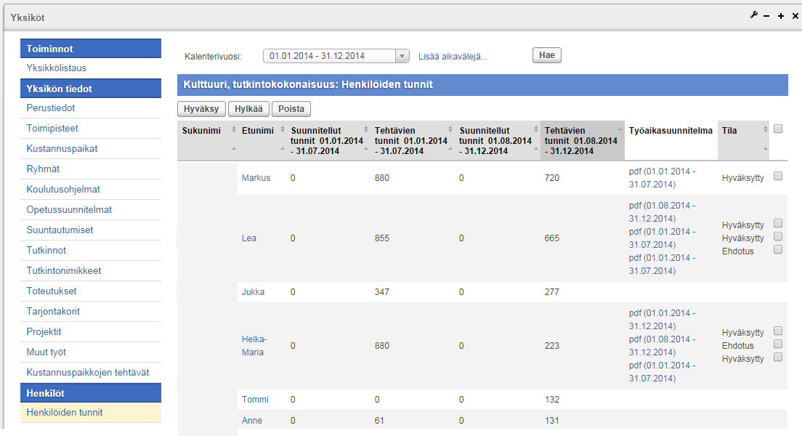
Pepin kehitystehtävä
Tallenna yksikön henkilöille tehtävä-kokonaisuusjako
  ja tulosta Exceliin
Ominaisuus ei ole käytettävissä syksyllä 2015.

Slide 12
Koulutuksen vuosittainen suunnittelu

Slide 13
Edeltävä vaihe - opetussuunnittelu
Koulutuksen vuosisuunnittelua edeltää koulutuksen opetussuunnittelu
Opetussuunnittelussa syntyvät koulutuksen opinnot
  Opetussuunnitelman opintojaksot
  Tarjontakorin opintojaksot

Slide 14
Koulutuksen vuosittainen suunnittelu – jaksotus
Koulutuksen vuosittaisen suunnittelun voi aloittaa ennen koulutuksen opetussuunnittelua.
Koulutuksen vuosittaista suunnittelua ei voi päättää ennen koulutuksen opetussuunnittelun päättymistä

Slide 15
Koulutuksen vuosittainen suunnittelu
Koulutuksen vuosittaisen suunnittelun tulos ovat suunnitelmat opiskelijan työstä ja henkilöstöresurssien käyttö yksiköissä

Slide 16
Raamikeskustelu

Slide 17
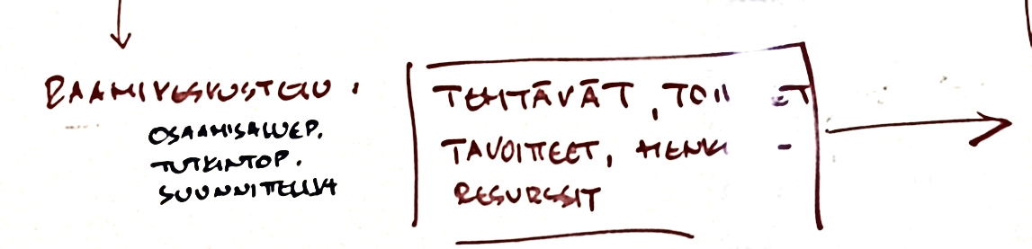
Raamikeskustelu
Ennen kalenterivuoden opiskelijoiden ja henkilökunnan työnsuunnittelun aloitusta osaamisaluepäälliköt, tutkintopäälliköt ja suunnittelijat sopivat työn jaosta ja resurssien jaon periaatteista.

Slide 18
Ketkä keskustelussa mukana?
Osaamisaluepäälliköllä ovat henkilöresurssit, tutkintopäälliköllä koulutustehtävä ja (mahdollinen) suunnittelijalla avustavassa roolissa
Rooleista - ei työrooli vaan tehtävärooli
  Ts. "koulutussuunnittelija" voi tarkoittaa työroolia "tutkintopäällikkö, tutkintovastaava”

Slide 19
Vaiheen tulos
Kauden tavoitteet,
henkilöstön toiveet tavoite- ja kehityskeskusteluista (yksikön karkean tason suunnitelma),
työnjako ja resursoinnin periaatteet.

Slide 20
Yksikön tehtäviä usealla osaamisalueella?
Työnsuunnittelussa voi käyttää kaikkia henkilöresursseja, mistä tahansa yksiköstä,
  Tutkintokokonaisuus ja tutkinto-ohjelma käyttää osaamisalueen henkilöresursseja
Toimintatapojen ja (erityisesti) aikatauluista pitää olla yhteinen näkemys

Slide 21
Yksikön tehtäviä usealla osaamisalueella?
Työnsuunnittelussa voi käyttää kaikkia henkilöresursseja, mistä tahansa yksiköstä,
  Tutkintokokonaisuus ja tutkinto-ohjelma käyttää osaamisalueen henkilöresursseja
Toimintatapojen ja (erityisesti) aikatauluista pitää olla yhteinen näkemys
Ei ole tietojärjestelmiin liittyvä asia - toimintatapojen ja aikataulujen on oltava yhteiset ja niihin on sitouduttava

Slide 22
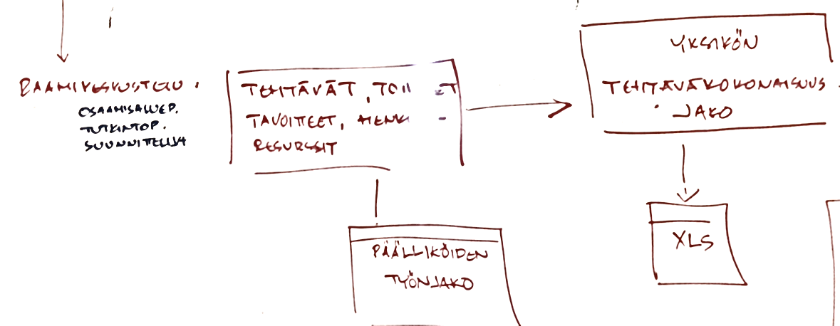
Raamikeskustelu - tulos
Yksikön tehtäväkokonaisuusjako ja toimintatavat
    Yhtään tehtävää ei ole tallennettu

Slide 23
Henkilöt Pepissä -
(Tarvittaessa käydään läpi miten henkilö syntyy Peppiin)
  HR, amme, Peppi
  Puutteet työroolin käsittelyssä
  Virhetilanteet

Slide 24
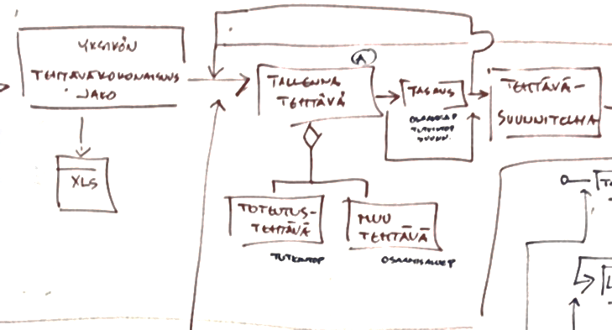
Tehtävien tallennus

Slide 25
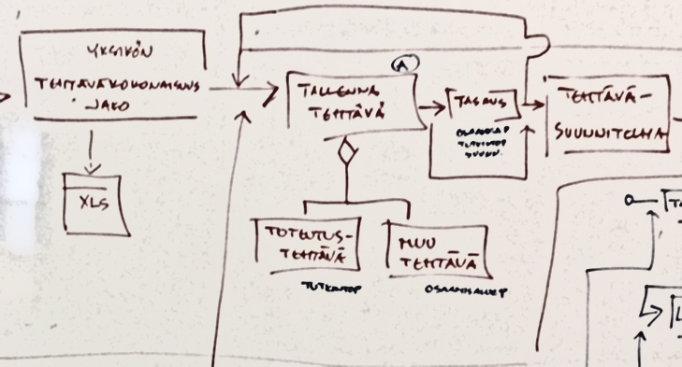
Tehtävien tallennus
Tehtävät ovat toteutuksen tehtäviä ja muita tehtäviä.

Slide 26
Tehtävien tallennus
Tutkintopäällikkö vastaa toteutuksen tehtävistä
Osaamisaluepäällikkömuista tehtävistä

Slide 27
Tehtävien tallennus
Tutkintopäällikkö vastaa toteutuksen tehtävistä
Osaamisaluepäällikkö muista tehtävistä
Osaamisaluepäällikkö vastaa muiden tehtävien resursoinnista
Tutkintopäällikkö vastaa opetustehtävien resursoinnista

Slide 28
Tehtävien tallennus
Virtuaalihenkilöitä käytetään tarvittaessa tallennuksessa kerättäessä tehtäviä, joita ei haluta tai ei voida kohdentaa henkilöille.

Slide 29
Toteutuksen tehtävät
Toteutuksen tehtävien tallennus
  (käydään läpi käyttöliittymässä tehtäväkokonaisuusjaosta toteutusten resursointi)
Tehtävä, henkilö, tunnit tehtävälle
    ei tunnit ”toteutukselle”

Slide 30
Muut tehtävät (ja projektit)
Tehtävä, henkilö, tehtävän tunnit, kustannustunniste(t), tehtävätyyppi

Slide 31
Tehtävien tasaus
"Tehtävien tallennus" - vaiheessa kuka tahansa voi tallentaa tehtävän kenelle tahansa!
Tavoitteena on kerätä kauden tehtävien joukko ja kohdentaa tehtävät henkilöille.
Vaiheen tuloksena henkilöiden tehtävien tuntien summa voi olla suurempi tai pienempi kuin tehtäväkokonaisuusjaon suunnitelmassa

Slide 32
Tehtävien tasaus
Tasauksen tuloksena henkilöiden tehtävien tuntien summa on tehtäväkokonaisuusjako
    tai täsmennetty työsuunnitelma, jossa tehtävien kohdennus tehtävä

Slide 33
Tehtäväsuunnitelma
(Opetus)henkilöstön kommentointi
  Ei tehtävien vaihtoja

Slide 34
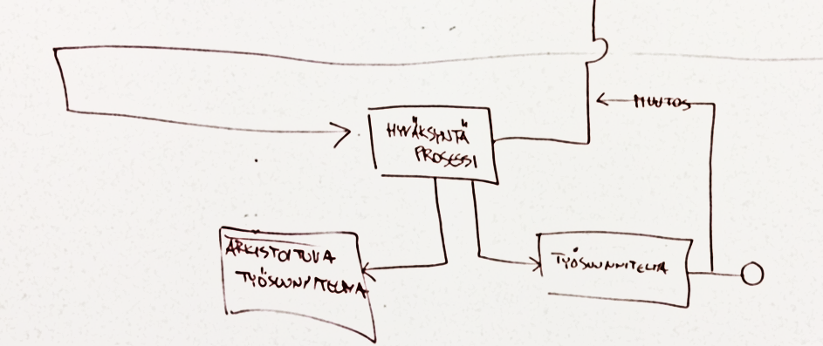
Työsuunnitelma
Arkistoituva työsuunnitelma
Hyväksytty työsuunnitelma

Slide 35
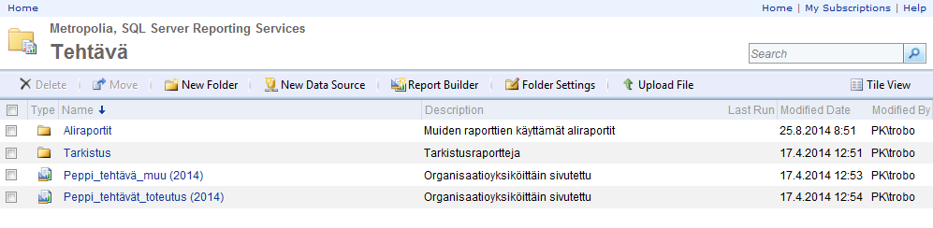
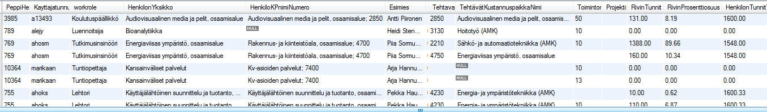
Raportointi
Palkat ja talous
  Tehtävät kustannustunnisteilla
OKM
  Tehtävät tehtävätyypeillä

Slide 36
KIITOS!
www.metropolia.fi
www.facebook.com/MetropoliaAMK
etunimi.sukunimi@metropolia.fi

